Slide 1
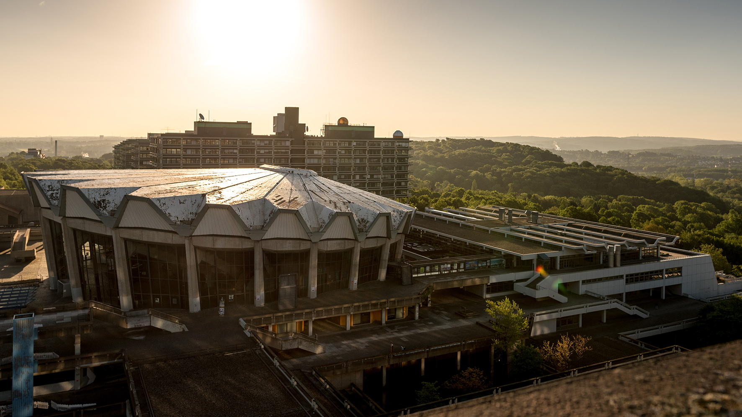
Tutorium zur VL. Sitzung (10) und (11)
FAKULTÄT FÜR SOZIALWISSENSCHAFT
Sozialstruktur und sozialer Wandel

Slide 2
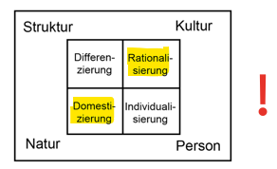
Modernisierung: I: Differenzierung II: Individualisierung III: Rationalisierung IIII: Domestizierung van der Loo & van Reijen (1997)

Slide 3
Merkmale Rationalisierung:
Phänomen: Entzauberung des Weltbildes
= Denken und Handeln unterliegt immer mehr Berechnungen, Begründbarkeiten und Beherrschung → „Handeln muss berechenbar werden“
1) Entmystifizierung
Abschied von Religion und Mythen
2) Verwissenschaftlichung
Glauben an Vernunft & Empirie
3) Unterwerfung der Natur durch Fortschritte der Technik
Zunehmende Kontrolle

Slide 4
Merkmale Rationalisierung:
Phänomen: Sozialstruktureller Hintergrund
= Trennung von Betrieb & Haushalt (Arbeitsteilung)
Betrieb = Ort des wirtschaftlichen Handelns
Haushalt = Ort der Reproduktion der Arbeitskraft (untergeordnet)
Aktuelle Tendenz: Veränderungen der Trennung durch Konzepte wie ‚Homeoffice‘
Phänomen: Kultureller Perspektive
= Fortschreitender Beherrschungsprozess
1) Weltanschauung, 2) kollektives Handeln, 3) individuelles Handeln

Slide 5
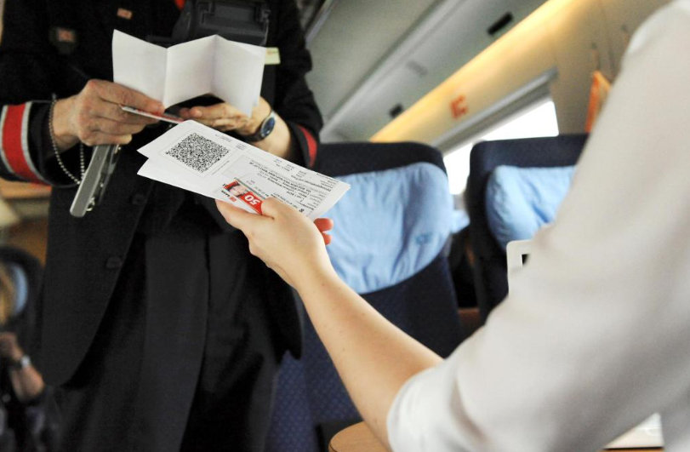
3) Rationalisierung
Beispiel:
Zugfahrt & Ticketkontrolle
Alltagssituation beinhaltet Rationalisierung
1) Zweck-Mittel-Rationalität
mit minimalen Aufwand (=Kontrolle) den Zweck (=Tickets bezahlen) erreichen
2) Bürokratie
Kontrolle erfolgt nach geplantem und schriftlich fixiertem Vorgang
3) Austauschbarkeit
Akteure austauschbar, Schaffnerin nach sozialer Rolle (=Beruf) definiert
4) Erwartungssicherheit
Feste, reproduzierbare und bekannte Abläufe (mit Konsequenzen)

Slide 6


1) Ambivalox der Rationalisierung
zwei gegenläufige Tendenzen:
Zunehmende Beherrschung durch Systematisierung und Ordnung
Beherrschung von 1) Weltanschauung, 2) Kollektivem Handeln, 3) Individuellem Handeln
Pluralisierung: (freie Wahl der Lebensweise, Ausweitung von Entscheidungsmöglichkeiten → mehr Auswahl)
Generalisierung: verschwimmen Grenzen, Vermischung von eigentlich getrennte Systemen (z.B. Amerikanisierung in DE)

Slide 7
Modernisierung: I: Differenzierung II: Individualisierung III: Rationalisierung IIII: Domestizierung van der Loo & van Reijen (1997)

Slide 8
4) Domestizierung
Domestizierung DEF =
„Beherrschung der Natur“
„Zähmung der natürlichen und biologischen Kräfte“, auch aber nicht notwendig, Optimierung natürlicher und körperlicher Möglichkeiten“van der Loo & van Reijen (1997)
Was umfasst überhaupt Natur?
1) Natürliche Umwelt des Menschen
2) Menschlichen Organismus
3) Menschliche Natur
„grüne“ Natur die um uns rum ist
Also unser Umfeld
Oft nicht mehr unberührt
Unserer Körper
Menschliche Wesen im philosophischen Sinn
Z.B. Überlebensinstinkt

Slide 9

4) Domestizierung: I Klassiker: Norbert Elias
Theorie der ‚Zivilisierung‘
Nutzt das Wort ‚Zivilisierung‘ und definiert einen Veränderungsprozess
Prozess der Zivilisation:
Zwang das eigene Verhalten zu kontrollieren
Weshalb? Urbanisierung, Bevölkerungsexplosion, wachsende räumliche Nähe, Arbeitsteilung, kapitalistische Ökonomie…
Folge: zunehmende Abhängigkeiten und Interdependenzen → Notwendigkeit von berechenbarem & kontrollierbaren Verhalten
Zeigt sich durch wachsende Etiketten (= Benimmregeln) → Selbstzwang

Slide 10
4) Domestizierung: II Klassiker: Michael Foucault
Theorie der „Disziplinargesellschaft“
Zunehmende Macht, die auf Menschen / Gesellschaft wirkt
Sieht man anhand des „Prototyps“: Gefängnis I: Permanente Aufsicht
II: Überwachung
III: Disziplinierung
Vergleich: Gesellschaft wie eine großes Gefängnis → überall ‚Disziplinarmacht‘
Beispiele: Verhaltensregulierungen in:
Schulen →Pünktlichkeit, Anwesenheitspflicht, Notensystem, Still sitzen
Geschäfte → Ladenöffnungszeiten, kein Diebstahl
Unternehmen → Coachings, Punktesysteme nach Leistung
Die Macht gilt als irreversibel und unsichtbar, steigert aber auch Leistungsfähigkeiten

Slide 11
4) Domestizierung: I und II Klassiker
„Zivilisierungsgesellschaft“ vs. Disziplinargesellschaft“
Norbert Elias Michael Foucault
Unterschiede?
Selbstzwang?
Fremdzwang?

Slide 12
Ambivalox der Domestizierung
Beherrschung der Natur
Menschen errichten sich ‚künstliche‘ Welten in der Natur
Gleichzeitig
Zunehmende Abhängigkeit von Techniken
Eigene Techniken binden/ ‚fesseln‘ den Menschen (z.B. Smartphone)
Unbeherrschbare Momente der Natur
Naturkatastrophe wie Hochwasser/ Wirbelstürme oder Ressourcenknappheiten

Slide 13

Zusammenfassung der vier Amvibaloxa
Differenzierung Gleichzeitig
2) Individualisierung
3) Rationalisierung
4) Domestizierung
Zunehmende Arbeitsteilung/ Spezifizierung
Gestiegener Koordinationsaufwand
Selbständigkeit/ Handlungsfreiheit
Orientierungslosigkeit/ fehlender Halt
Zunehmenden Beherrschung, Systematisierung und Ordnung
Verschwimmen der Grenzen durch Pluralisierung und Generalisierungen
Beherrschung der Natur (z.B. moderne Flugverkehr über die ganze Welt)
Abhängigkeit von der Technik/ Unberechenbarkeit der Natur

Slide 14
Kapitel 11: Fortsetzung des Blicks auf Modernisierung

Slide 15

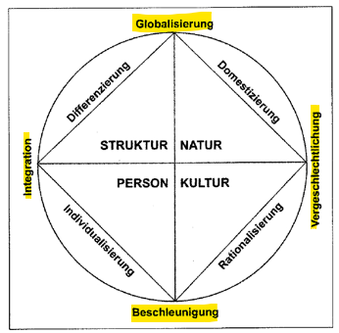



Modernisierung: Das Acht-Faktoren-Modell
Erweiterung des vier Perspektiven Modells um vier weitere Perspektiven
Zur Erinnerung Nun:
van der Loo & van Reijen (1997)
Degele & Dries (2005)
Degele & Dries (2005)

Slide 16
Modernisierung: (Erweiterung) I: Beschleunigung II: Globalisierung III: Integration IIII: Vergeschlechtlichung Degele & Dries (2005)

Slide 17
Modernisierung: 1) Beschleunigung
Beschleunigung = Geschwindigkeits- und Mengenzunahme pro Zeiteinheit
Beispiele: Kommunikationsmenge auf Whats-App, Warenverkehr bei Amazon, wachsender Wechsel von Liebesbeziehungen
Drei Bereiche sozialer Beschleunigung:
1) Technische Beschleunigung → Reisegeschwindigkeiten
2) Beschleunigung des sozialen Wandels → Schnelllebigkeit von Mode, Jobwechsel
3) Beschleunigung des individuellen Lebenstempos → Fast-Food, Speed-Dating
Messbar durch natürliche und soziale Rhythmen (Tag, Jahreszeiten, Riten)
Innere Uhr und Pünktlichkeit als Selbstzwang

Slide 18
Modernisierung: Ende der Beschleunigungsspirale?
Dreifacher Wirklichkeitsschwund
1) Raumschrumpfung
der Raum geht als Orientierung verloren (z.B. Internet, Vernetzung der Welt)
2) Gegenwartsschrumpfung (Zeit)
Durch Schnelllebigkeit schrumpft die Gegenwart (z.B. Überschuss an aktuellen Nachrichten)
3) Überforderung
Zeitstruktur kollidiert mit natürlichem Rhythmus
Überangebot an sinnlichen Reizen & Lebensstiloptionen (Folge Bournout)

Slide 19
Ambivalox der Beschleunigung
zwei gegenläufige Tendenzen:
Moderne Techniken entlasten zeitlich enorm
Steigern Möglichkeiten zur sozialen Interaktion
Trotz Zeitgewinn dennoch Zeitverlust -warum???
„Immer mehr Zeit – durch technische Hilfsapparate – gewinnen und trotzdem (oder gerade deshalb?) immer weniger Zeit besitzen
Z.B. Abrufmöglichkeiten von E-Mails per Handys während Zugfahrt
Beschleunigungen produzieren Entschleunigung
Überlastung des Autobahnnetzes → Stau

Slide 20
Modernisierung: (Erweiterung) I: Beschleunigung II: Globalisierung III: Integration IIII: Vergeschlechtlichung Degele & Dries (2005)

Slide 21
Modernisierung: 2) Globalisierung
Globalisierung = Veränderungen von Raum und Zeit
Welt rückt näher zusammen (Vermischung von Kulturen, Identitäten, Ökonomien)
Verflechtungen & Abhängigkeiten von Staaten und Individuen
Dimensionen der Globalisierung
Ökonomisch →
Politisch →
Kulturell →
Kommunikationstechnologisch →
Ökologisch →
Alltäglich →
Weltweite Produktion & Warenflüsse
Entscheidungen über Nationalstaatlichkeit hinaus
z.B. Verteidungsbündnisse
Interkulturelle Einflüsse (z.B. Popkultur)
Weite & Echtzeit Kommunikation (z.B. Zoom)
Klimatische Entwicklungen (z.B. Erderwärmung)
Auswirkungen Globalisierung auf den Alltag

Slide 22
Kernprobleme der Globalisierungsdebatte
1) Uneindeutige Periodisierung
Globalisierung gilt als neues Phänomen, wird jedoch schon seit 1750 als solches betrachtet
2) Unklare Entwicklungslinien
Unklare Machtverteilungen (Einfluss von wirtsch. Eliten, Konzernen, Nationalstaaten, Transnationale Organisationen, wie UN, Wissenschaft, Kritiker)
→ unklare Voraussagungen wo es hin geht (offenes Ende)
3) Henne- Ei- Problem
Welcher Wechselwirkung zwischen Modernisierung und Globalisierung
Globalisierung eher Voraussetzung oder Teilprozess ? -was war zuerst da?

Slide 23
Tendenzen der Globalisierung
1) McDonaldisierung
2) Kampf der Kulturen
Türseite
Tafelseite

Slide 24
Zwei Tendenzen der Globalisierung
1) McDonaldisierung
= Globalisierung führt zu Homogenisierung
Bedrohung von individuellen, regionalen Besonderheiten
Findet an allen Orten (fast) gleich statt
MC‘s = internationaler Konzern mit weltweit ähnlichen Filialen (ähnliche Konzepte, Ausstattung und Produktangebote)

Slide 25
Zwei Tendenzen der Globalisierung
2) Kampf der Kulturen
= Konflikte der Zukunft durch verschiedene Kulturen → „Clash of Cultures“
Mikrobene: benachbarte Völker
Makroebene: zwischen Staaten
Z.B. Christentum vs. Islam oder „westliche Kultur gegen un-westliche Kulturen“
Vorsichtig: sehr vereinfachtes Freund- und Feind Schema

Slide 26
Ambivalox der Globalisierung
Zunehmende Verdichtung, globale Interdependenz & Annäherung
Aber auch gegenläufige Tendenzen, wie De-globalisierung
Beispiel: „Glokalisierung“ (aktuelle Regionalisierungstendenzen)
Fazit: Gegenläufige Trends:
a) Gemüse aus aller Welt → Verflechtung b) Fokus auf regionale Produkte → Lokalisierung

Slide 27
Lernziele: sechste Sitzung I VL. (10) und (11)
Was wurde heute erarbeitet…?
Die vier Perspektive und ihre Ambivaloxe von abgrenzen können
Hier noch: III Rationalisierung und IIII Domestizierung
Das ergänzende Modell (Acht-Faktor- Modell) nach Degele und Dries beschreiben und die vier Perspektiven voneinander unterscheiden
Die Ambivaloxe der vier ergänzenden Perspektiven erklären können
Hier: I Beschleunigung und II Globalisierung

Slide 28
Ausblick: nächste Sitzung
Was kommt…?
Fortsetzung Perspektiven der Modernisierung
(III: Integration) (IIII: Vergeschlechtlichung)

Slide 29
1) Beschleunigung: neuere Theorie: Hartmut Rosa
= Beschleunigung durch drei Motoren
Motoren | Kennzeichen
1) Ökonomie | Zeitgewinne und Arbeitseinsparung durch Technik und Maschinen Dadurch Prinzip der Steigerung Einsparung vs. Steigerung
2) Kultur | Phänomen des „Tempo-Virus“ Startphase (1450-1800) Wirtschaftssystem beginnt sozialen Takt anzugeben (Urbanisierung, Bevölkerungswachstum) Die Uhr als Zeitvorgabe Beschleunigungsphase (1800-1950) Optimierungsprozesse von Arbeit und Arbeitszeit (Tylorismus) Zeitökonomische Optimierung und Effizienzsteigerung „Tempo-Ideologie“ (optimierte Zeitnutzung) Tempophase (seit 1950) Endgültige Durchdringung aller Lebensbereiche des Tempos (schnelles Lebenstempo) Starker Arbeitsethos („keine Zeit zu haben schafft Ansehen“) Rastlosigkeit und lebenslanges Lernen (Ziel: Selbstoptimierung)
3) Differenzierung | Differenzierung kann Kraft und Ressourcen sparen z.B. Lockerungen von Tempobeschränkungen (Vereinheitlichungen von z.B. Währungen, Zeit) oder Befreiung von Handelsbarrieren (z.B. Zölle oder Maut) Spannung zwischen Lebenschancen und Lebensrisiken

